Slide 1
포크리프트 운전 자격
자격/분류 | 능력 교육 강좌 이수 | 특수 교육 이수 | 참고
최대 하중 1톤 이상 | ○ | – | 공공 도로에서 포크리프트 운전 미포함
최대 하중 1톤 이만 | ○ | ○

Slide 2
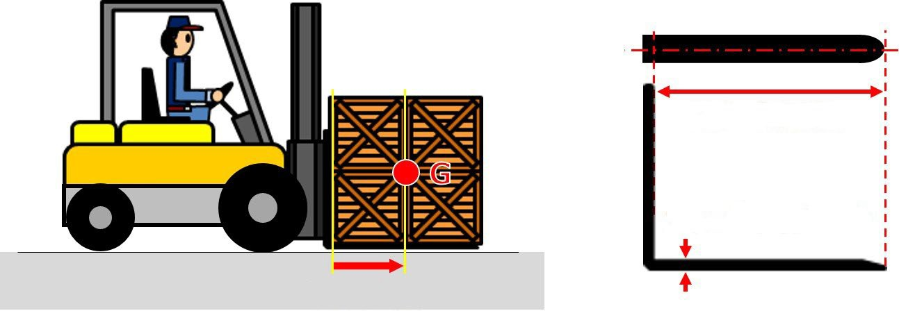
하중 중심 및 포크 길이
포크 길이
최대 포크 두께
하중 중심

Slide 3
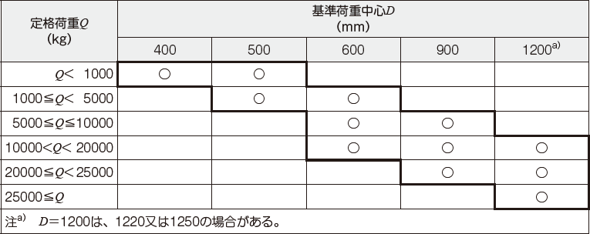
표준 하중 중심
표준 하중 중심 D
정격 하중 Q
a)
: 거리(1220 및 1250) 포함

Slide 4
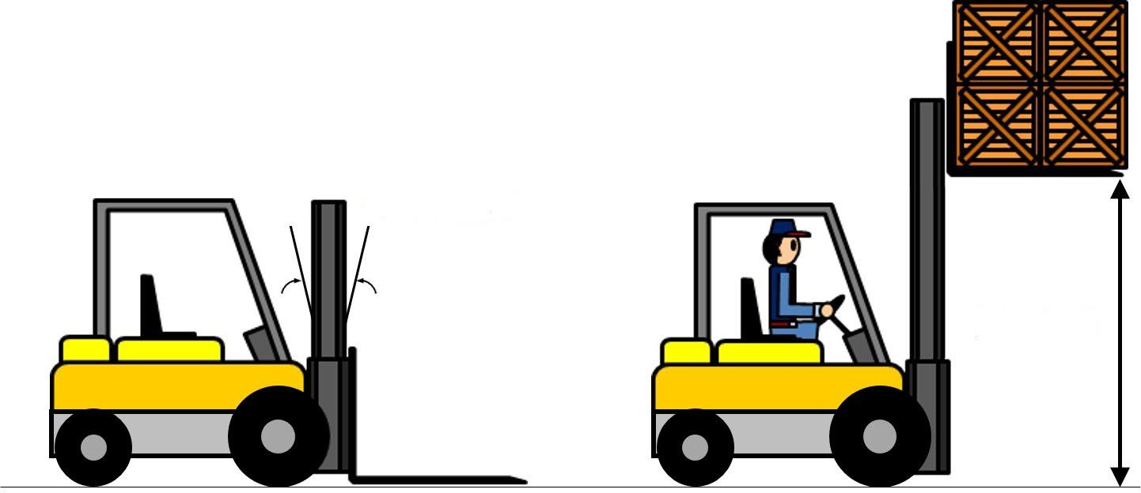
마스트 경사각 및 최대 인상 높이
마스트 경사각
최대 인상 높이

Slide 5
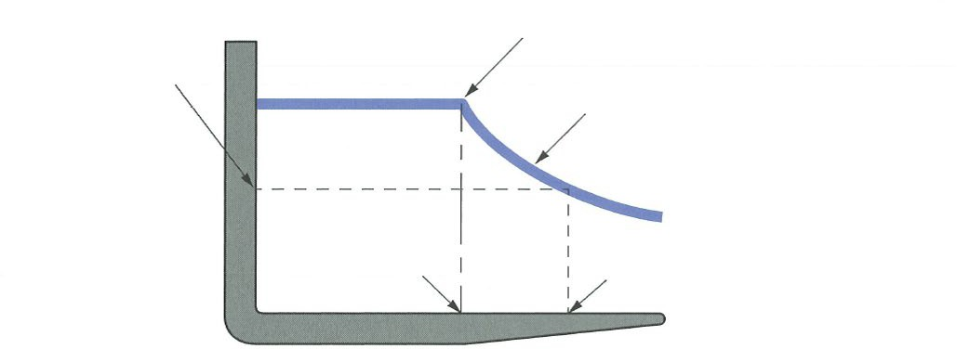
최대 하중 및 허용 하중
표준 하중 중심에서 적재할 수 있는 허용 하중을 "최대 하중"이라 함
(지정된 하중)
하중 곡선의 하중을 "허용 하중"이라 함
하중
표준 하중 중심
(하중 중심)

Slide 6
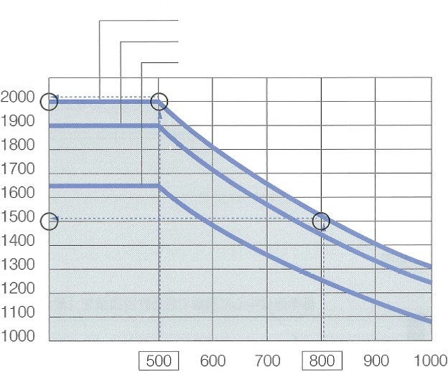
하중, 성능 및 상태 관련 용어
마스트 3,000mm 및 4,000mm의 최대 인상 높이 마스트 4,500mm의 최대 인상 높이
마스트 5,000mm의 최대 인상 높이
허용 하중(kg)
하중 중심(mm)

Slide 7
디젤 엔진과 가솔린 엔진 비교
 | 디젤 엔진 | 가솔린 엔진
연료 유형 | 경유(연료유) | 휘발유
점화 또는 점등 | 압축 공기 열에 의한 점화 | 전기 스파크에 의한 점등
출력당 질량 | 무거움 | 가벼움
출력당 비용 | 높음 | 낮음
열효율 | 좋음(30~40%) | 나쁨(20~26%)
운영비 | 낮음 | 높음
화재 안전 | 높음 | 낮음
소음/진동 | 높음 | 낮음
겨울철 시동 | 약간 나쁨 | 좋음

Slide 8
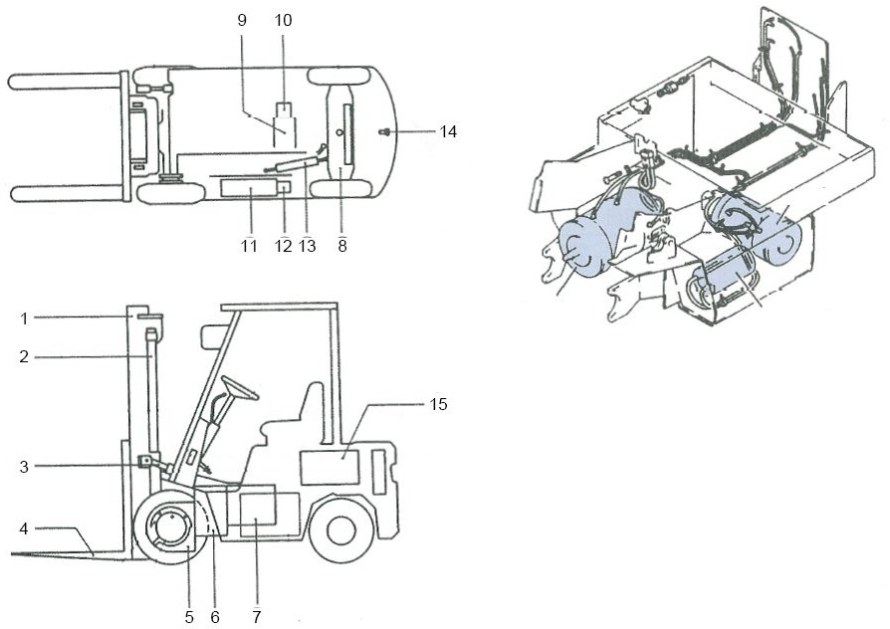
배터리 구동 평형추 포크리프트 부품
펌프 모터
구동 모터
파워 스티어링 모터
1 | 마스트 | 9 | 적재/하역 전기 모터
2 | 리프트 실린더 | 10 | 적재/하중용 유압 펌프
3 | 틸트 실린더 | 11 | 조향용 전기 모터
4 | 포크 | 12 | 조향용 유압 펌프
5 | 차동 | 13 | 조향용 유압 실린더
6 | 감속 기어 | 14 | 평형추
7 | 주행용 전기 모터 | 15 | 배터리
8 | 뒤차축

Slide 9
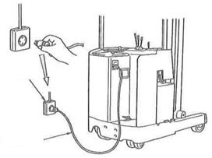
온보드 배터리 충전기로 충전
전력
충전 코드

Slide 10
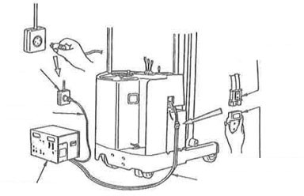
고정형 배터리 충전기로 충전
배터리 플러그
전력
충전 코드
출력 코드 플러그
고정형 배터리
충전기
출력 코드

Slide 11
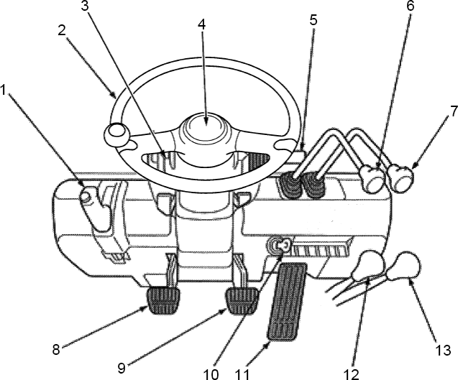
클러치 차량
1 | 주차 브레이크 레버
2 | 스티어링 휠
3 | 컴비네이션 미터
4 | 경적 스위치
5 | 방향 지시등/라이트 스위치
6 | 리프트 레버
7 | 틸트 레버
8 | 클러치 페달
9 | 브레이크 페달
10 | 시동 스위치
11 | 액셀레이터 페달
12 | 가속/감속 레버
13 | 전진/후진 레버

Slide 12
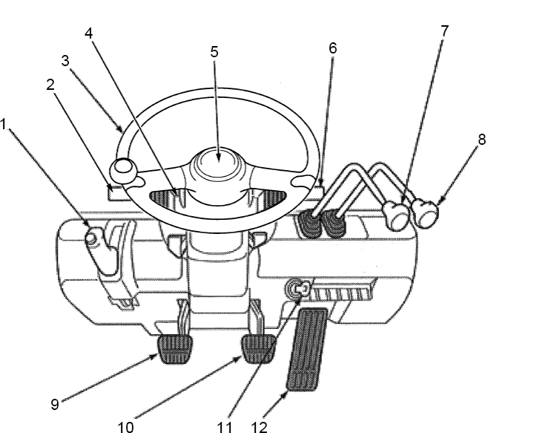
토크 컨버터 차량
1 | 주차 브레이크 레버
2 | 전진/후진 레버
3 | 스티어링 휠
4 | 컴비네이션 미터
5 | 경적 스위치
6 | 방향 지시등/라이트 스위치
7 | 리프트 레버
8 | 틸트 레버
9 | 인칭 페달
10 | 브레이크 페달
11 | 시동 스위치
12 | 액셀레이터 페달

Slide 13
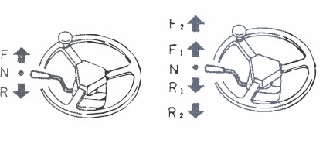
토크 컨버터 차량 가속/감속 작동
[1단 토크 컨버터 차량]
[2단 토크 컨버터 차량]

Slide 14
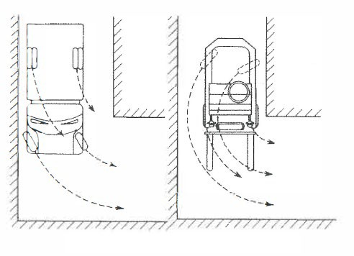
코너링 차이
일반 차량
포크리프트

Slide 15
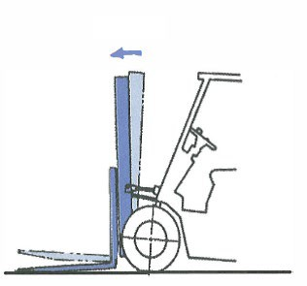
마스트 앞으로 기울기
앞기울기

Slide 16
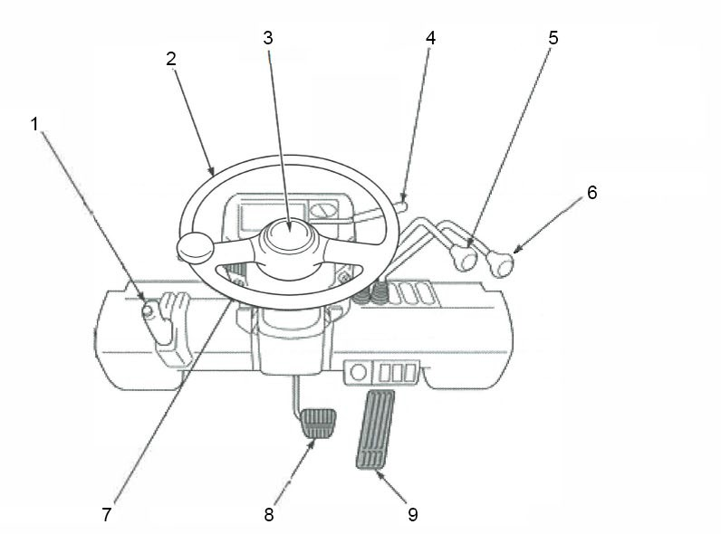
배터리 구동 평형추 포크리프트 운전석
1 | 주차 브레이크 레버
2 | 스티어링 휠
3 | 경적 스위치 디스플레이
4 | 전진/후진 레버
5 | 리프트 레버
6 | 틸트 레버
7 | 라이트 스위치
8 | 브레이크 페달
9 | 액셀레이터 페달

Slide 17
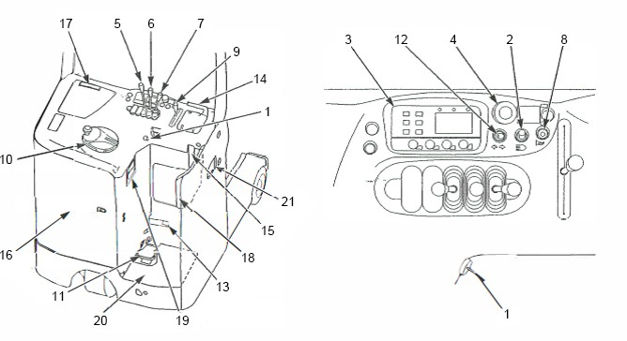
스탠드업 리치 포크리프트 운전석
1 | 시동 스위치
2 | 라이트 스위치
3 | 미터 패널(배터리 용량 디스플레이, 시간계, 오작동 코드 디스플레이, 조정 모드 디스플레이)
4 | 비상 전력 차단 버튼
5 | 리프트 레버
6 | 틸트 레버
7 | 리치 레버
8 | 경적
9 | 액셀레이터 레버
10 | 스티어링 휠
11 | 브레이크 페달
12 | 방향 지시등 스위치
13 | 배터리 잠금 페달
14 | 어시스트 그립
15 | 유압유 수위 게이지
16 | 뒷문
17 | 노트 폴더
18 | 백 서포트
19 | 충전 패널
20 | 바닥 플레이트(인터록 플레이트)
21 | 배터리 플러그

Slide 18
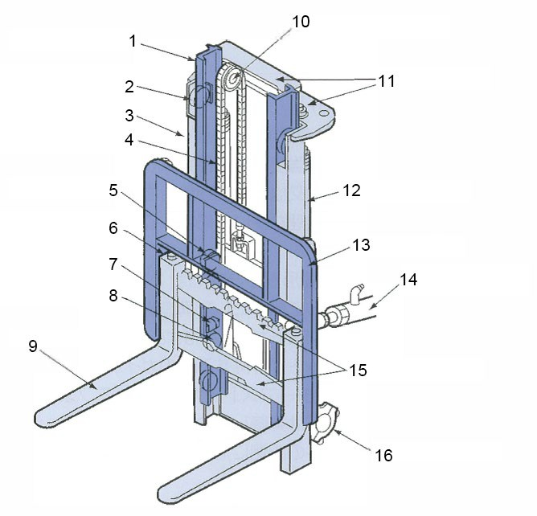
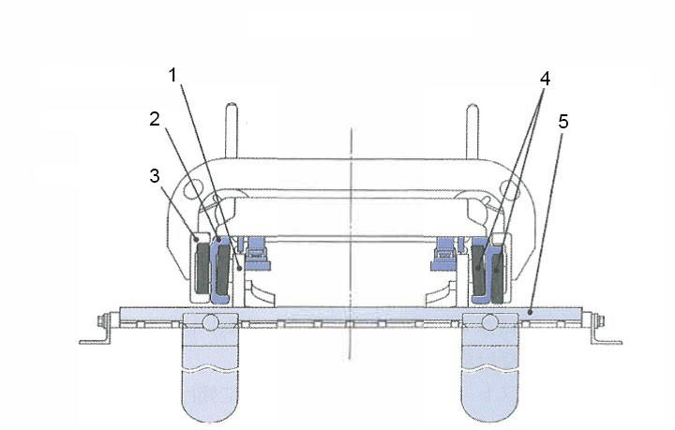
적재/하역 장치 부품 이름
1 | 내부 마스트
2 | 리프트 롤러
3 | 외부 마스트
4 | 리프트 체인
5 | 리프트 롤러
6 | 포크 스토퍼
7 | 사이드 롤러
8 | 리프트 롤러
9 | 포크
10 | 체인 휠
11 | 크로스빔
12 | 리프트 실린더
13 | 백레스트
14 | 틸트 실린더
15 | 핑거바
16 | 마스트 지지
포크 위에서 볼 때
1 | 리프트 브래킷
2 | 내부 마스트
3 | 외부 마스트
4 | 리프트 롤러
5 | 핑거바

Slide 19
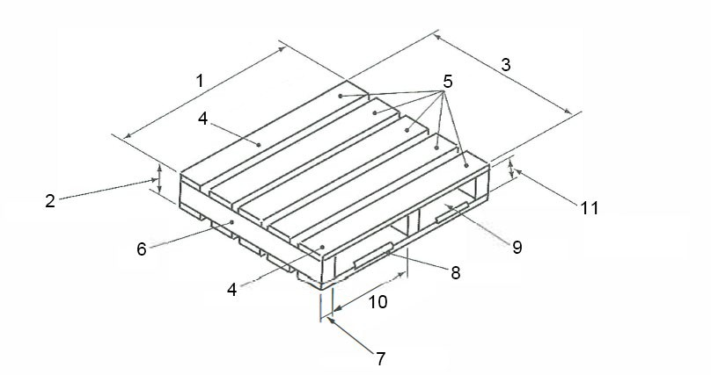
평 팔레트
1 | 팔레트 폭
2 | 팔레트 높이
3 | 팔레트 길이
4 | 에지 보드
5 | 데크 보드
6 | 스트링거
7 | 스트링거 폭
8 | 챔퍼
9 | 삽입 구멍
10 | 삽입 구멍 폭
11 | 삽입 구멍 높이(스트링거 폭)

Slide 20
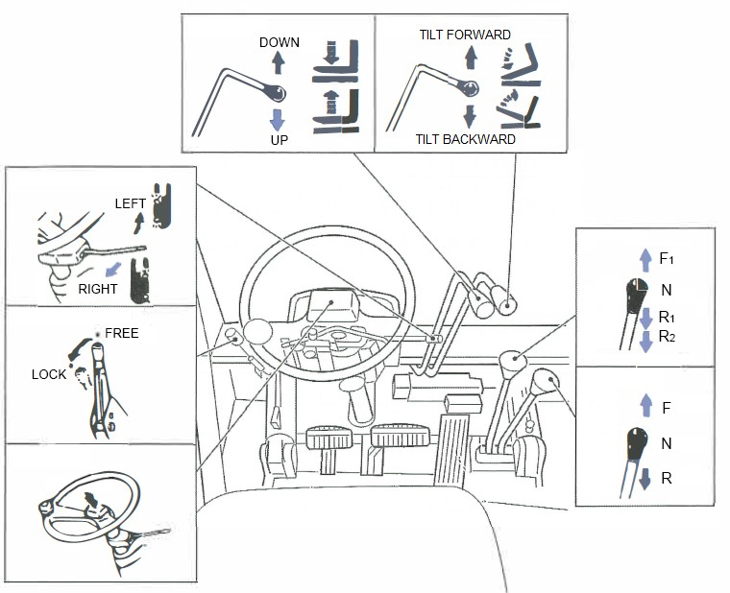
레버 작동(예)
리프트 레버
틸트 레버
방향 지시등 스위치
시프트 레버
주차 브레이크 레버
전진/후진 레버
경적 버튼

Slide 21
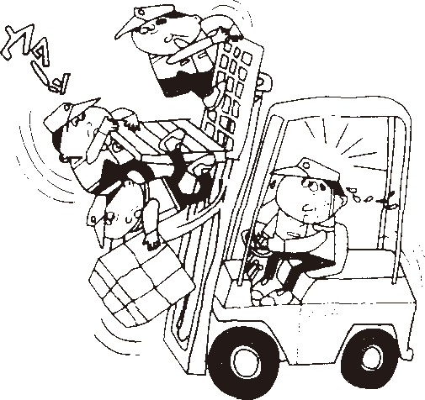
올라가기 금지

Slide 22
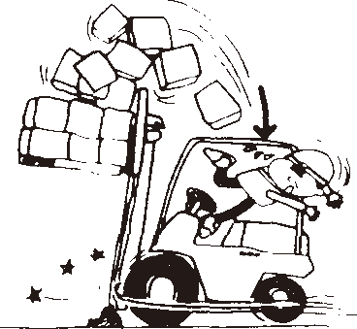
화물을 인상한 채로 주행 금지

Slide 23
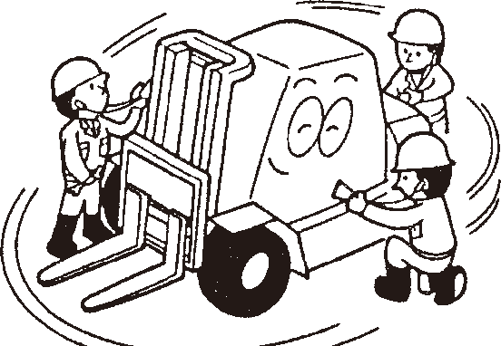
정기 자주 검사

Slide 24
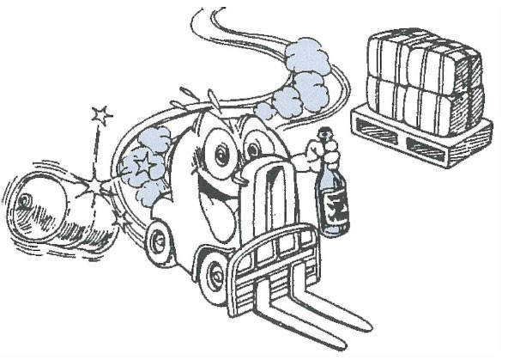
과로 및 음주 상태에서 운전

Slide 25
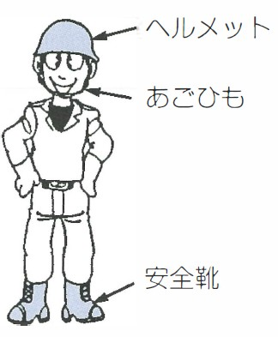
적절한 안전 장비 착용
안전모
턱끈
보호 신발

Slide 26
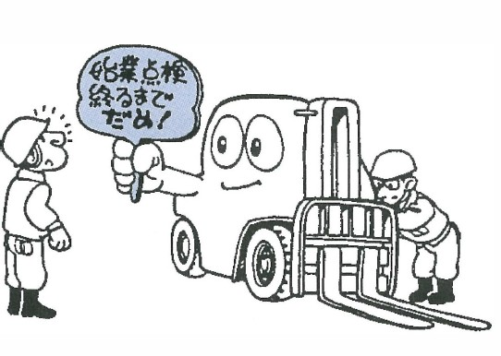
초기 검사
초기 검사가 완료될 때까지 대기!

Slide 27
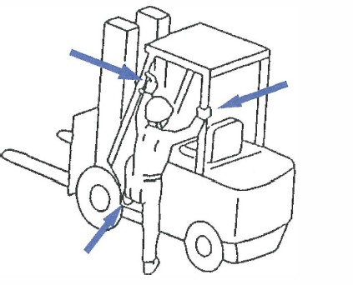
차량 탑승/하차

Slide 28
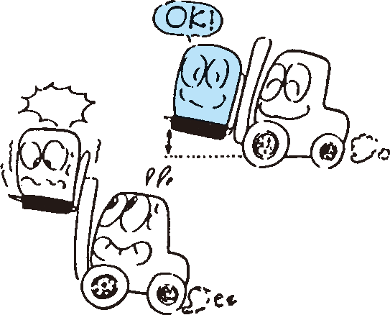
주행 시 포트 내리기

Slide 29
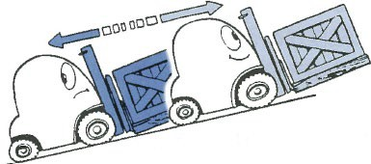
전진하면서 경사 오르기 및 후진하면서 경사 내려오기

Slide 30
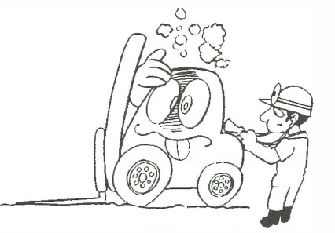
즉시 문제 수리

Slide 31
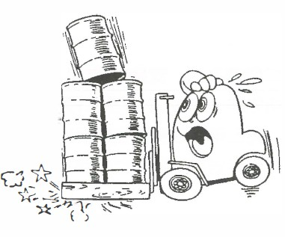
크기를 초과하는 적재물 적재 금지

Slide 32
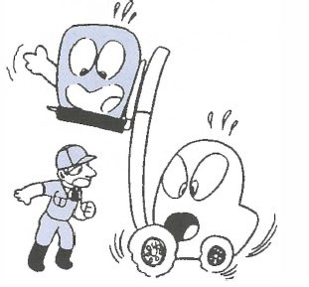
포크 아래에 서 있기 금지

Slide 33
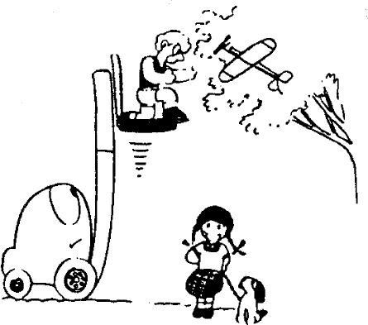
포크로 사람 인상 금지

Slide 34
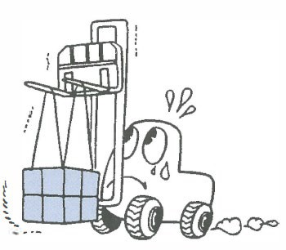
포크에 적재품 걸기 금지

Slide 35
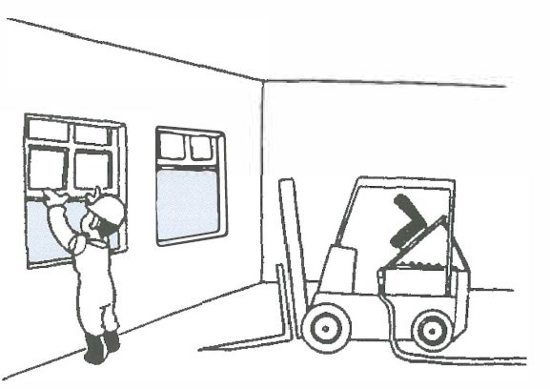
환기가 잘 되는 장소에서 충전

Slide 36
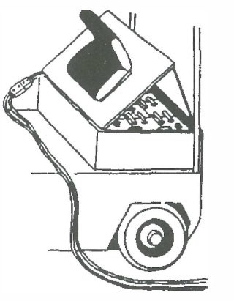
충전 중에 배터리 커버 열기

Slide 37
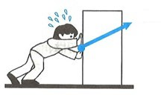
힘의 3요소
크기
방향
작용점

Slide 38
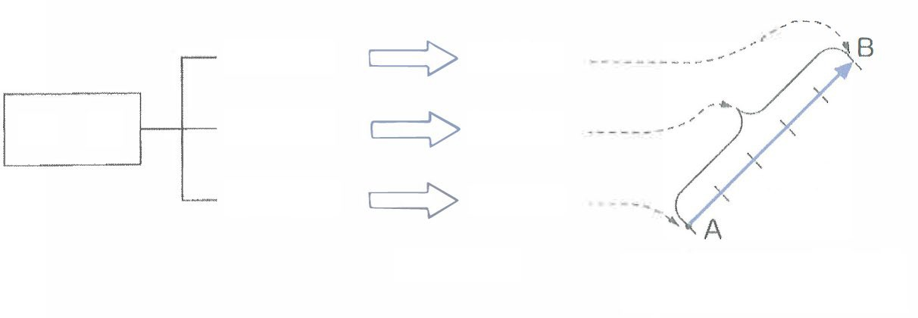
벡터
방향
화살표
방향
화살표 길이
화살표 맨 아래
힘
크기
힘의 작용선
작용점
힘의 3요소
벡터
(예: 1 N = 1 cm)

Slide 39
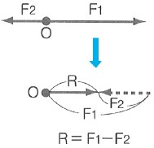
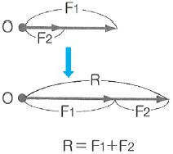
두 힘의 합성

Slide 40
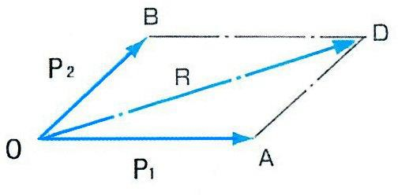
힘의 평행사변형 법칙

Slide 41
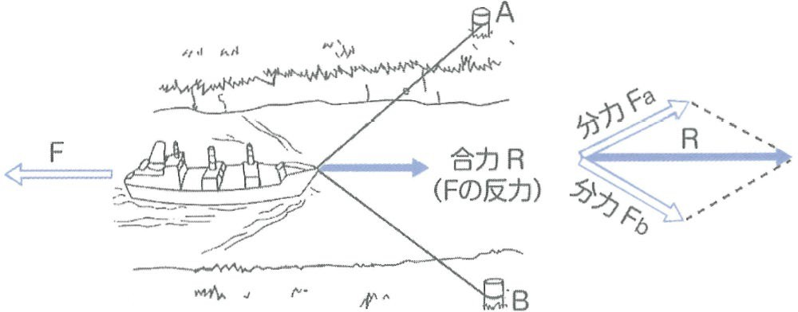
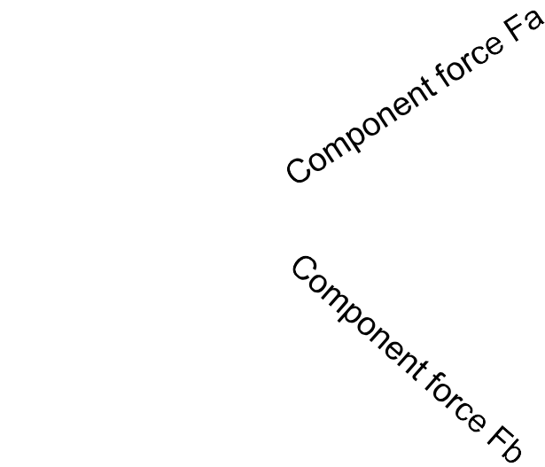
힘의 분해(1)
성분력 Fa
합성력(R)
(합성력 F)
성분력 Fb

Slide 42
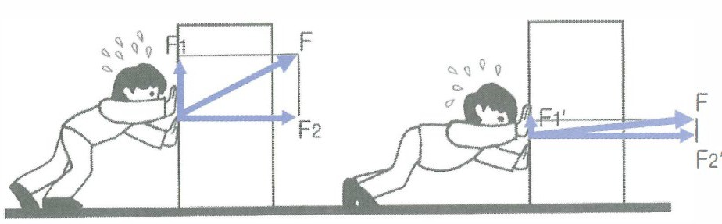
힘의 분해(2)

Slide 43
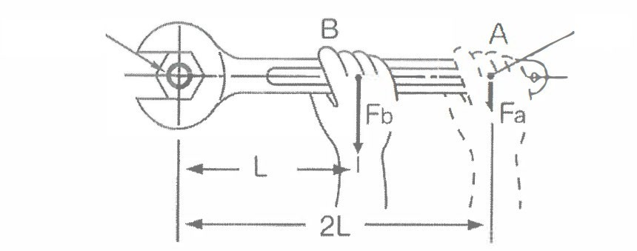
결합력과 모멘트
회전 축 O
힘 점

Slide 44
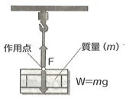
단일점에서 힘의 균형
작용점
질량

Slide 45
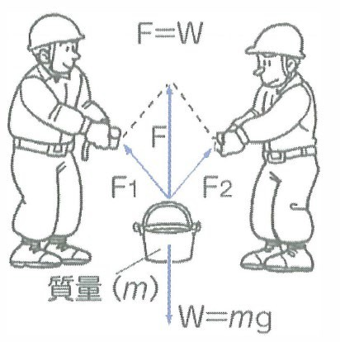
단일점에서 힘의 균형
질량

Slide 46
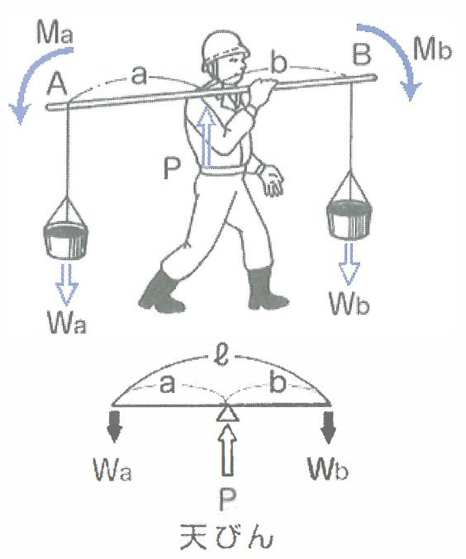
평행력 균형

Slide 47
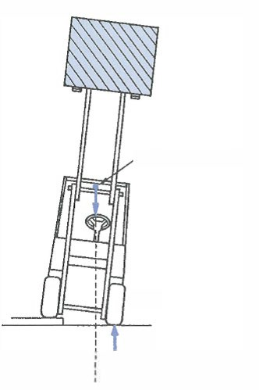
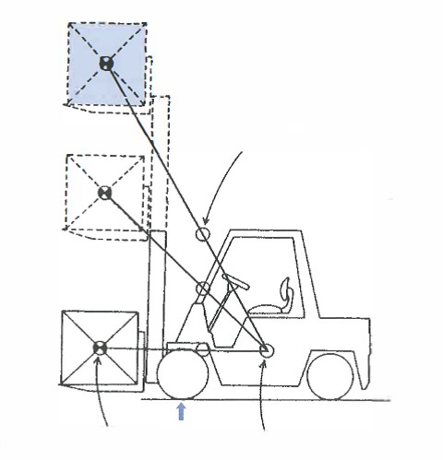
전체 무게 중심 이동
고르지 못한 지면에서 기울어지는 위험
전체 무게 중심(G)
전체 무게 중심(G)
전륜
화물 무게 중심(G1)
받침점
바디 무게 중심(G2)
받침점

Slide 48
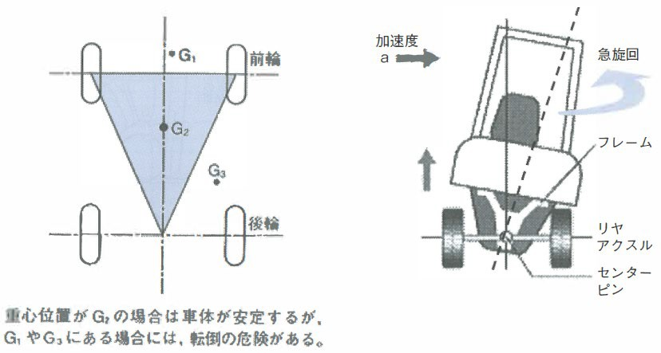
포크리프트 무게 중심 위치
무게 중심이 안정되지 않는 경우
가속
급격한 방향 선회
전륜
프레임
후륜
뒤차축
센터 핀
무게 중심이 G2에 있으면 차량이 안정적이지만
무게 중심이 G1 또는 G3에 있으면 넘어질 수 있음

Slide 49

포크리프트 관성력

Slide 50

원심력에 의한 넘어짐
전체 무게 중심
원심력
합성력
전체 질량의 합성력 작용선과 원심력이 타이어(받침점) 외부에 있으면 차량이 넘어짐
작용선
받침점

